Slide 1
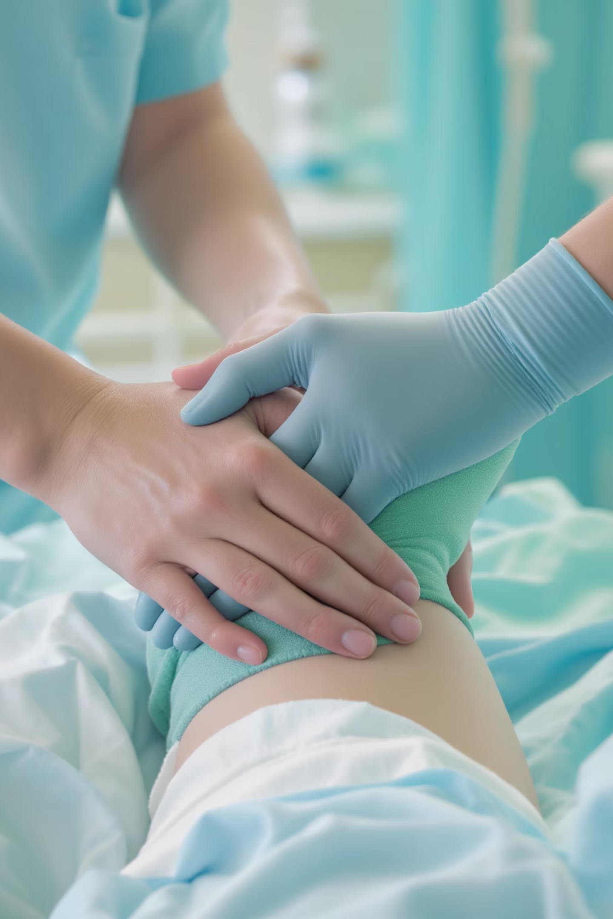
Cuidar Para Restaurar: Enfermería Ortopédica
Este módulo fortalece las competencias del personal de enfermería en el cuidado integral de pacientes ortopédicos. Nos enfocamos en la anatomía, fisiología y la teoría del cuidado. Prepararemos al equipo para proporcionar atención de alta calidad y basada en el conocimiento.
AUTORAS: LICA. ANGELA ROSALES/ LIC. MIRTA MORALES
DEPARTAMENTO DE EDUCACION ENFERMERIA IHSS-RN 2025

Slide 2
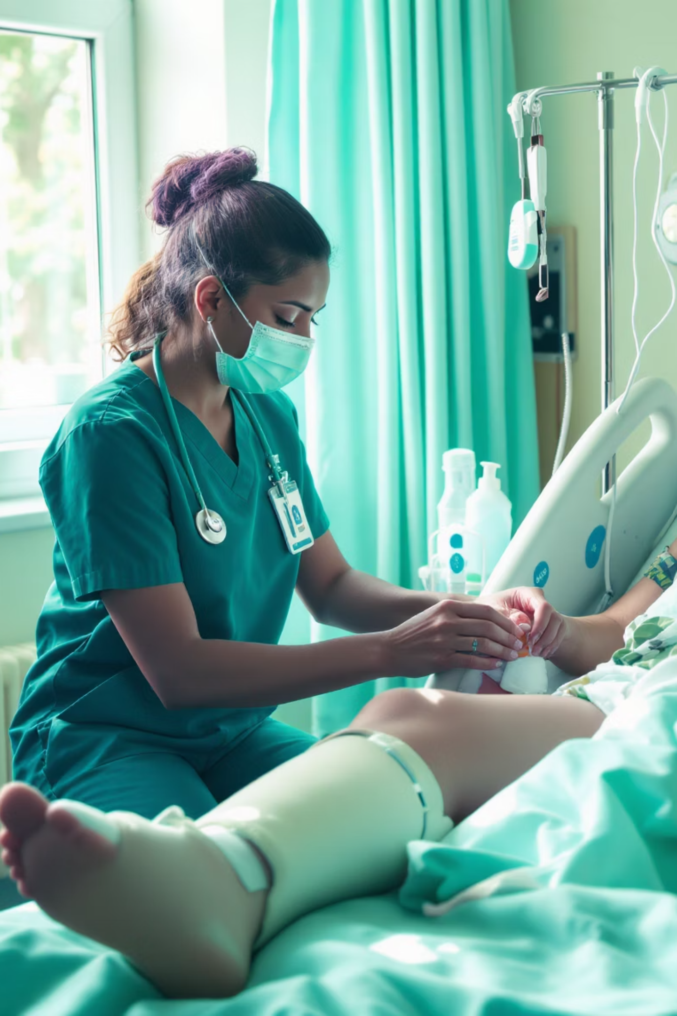
Propósito y Estructura del Módulo
1
Fortalecer Competencias
Mejorar las habilidades teórico-prácticas del personal de enfermería auxiliar.
2
Cuidado Integral Ortopédico
Atención completa a pacientes con condiciones musculoesqueléticas.
3
Base Teórica Sólida
Fundamentación en anatomía, fisiología y principios del cuidado.
El módulo se divide en cuatro bloques esenciales. Cada bloque aborda un aspecto crucial del cuidado ortopédico.

Slide 3
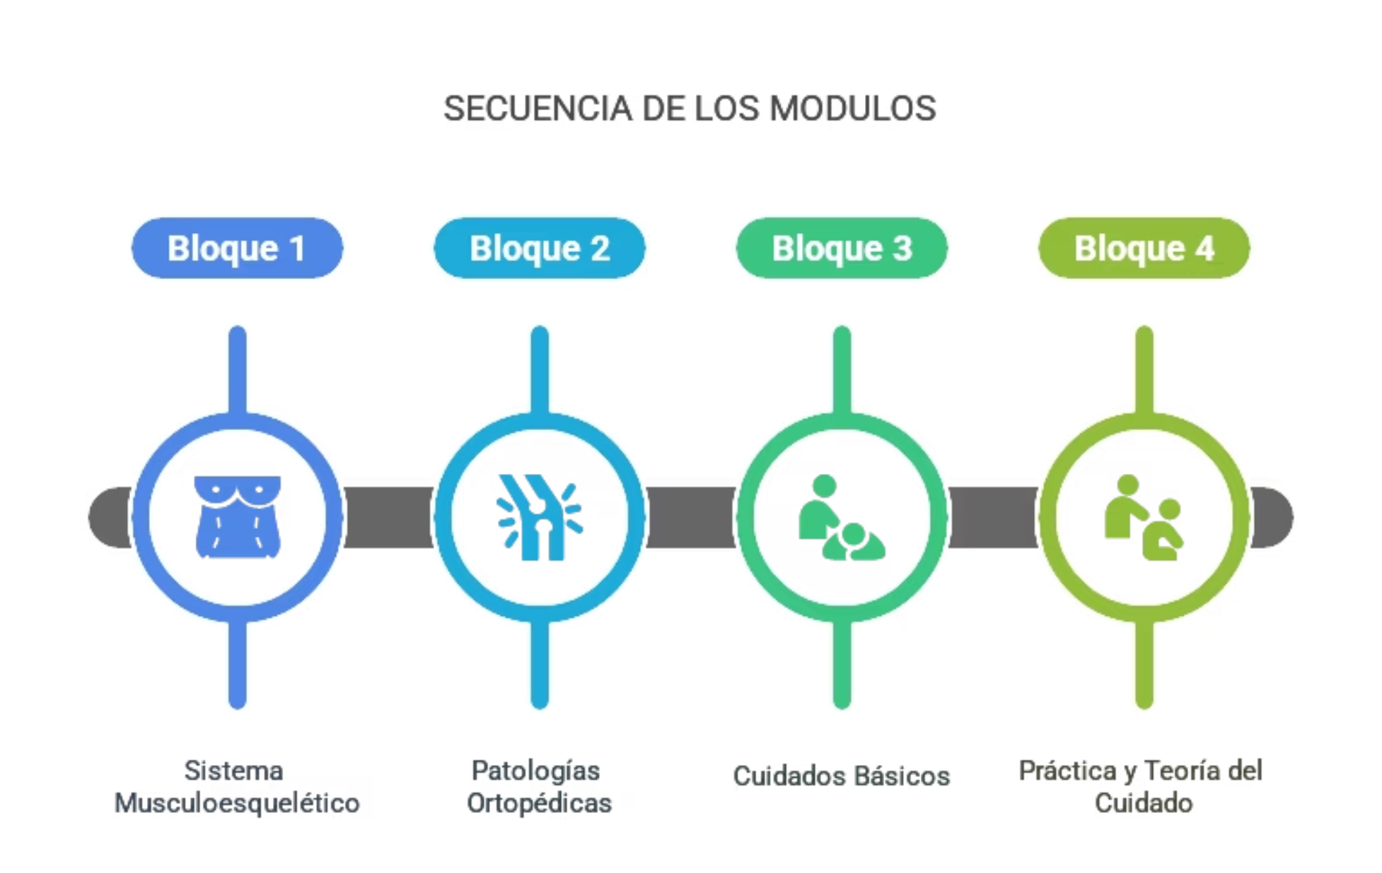
El módulo se divide en cuatro bloques esenciales.
Cada bloque aborda un aspecto crucial del cuidado ortopédico.

Slide 4
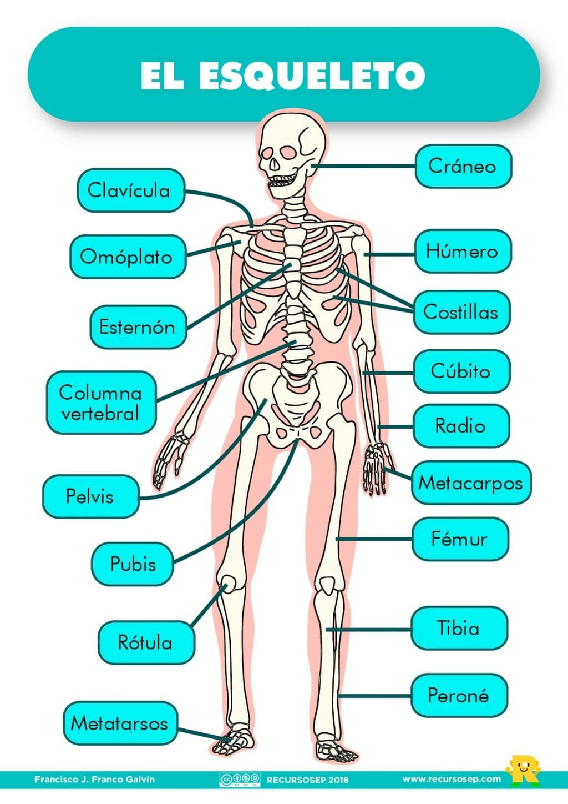
Anatomía del Sistema Musculoesquelético
Huesos Principales y Funciones
1
1. Cráneo: Protege el encéfalo.
2. Columna Vertebral: Soporte y protección medular.
4
3. Costillas y Esternón: Protegen órganos vitales.
4. Húmero: Hueso largo del brazo.
3
3
5. Cúbito y Radio: Huesos del antebrazo.
5
2
5

Slide 5
Anatomía del Sistema Musculoesquelético
6
Huesos claves y su Importancia
6. Clavícula y Escápula: Movimiento del brazo.
7
11
7. Pelvis: Soporta el tronco, soporta peso.
8
8. Fémur: Hueso más largo, puede causar sangrado.
9. Rótula: Protege la rodilla.
9
10
10. Tibia y Peroné: Soportan peso de la pierna.
10
11. Metacarpos y Metatarsos: Movilidad de manos y pies.
11

Slide 6
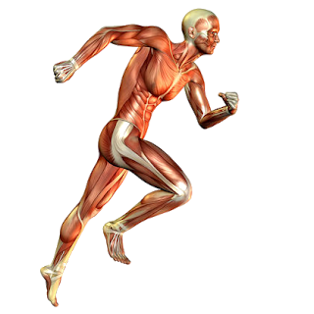
Los Músculos: Motores del Movimiento
Músculos Esqueléticos
Permiten el movimiento voluntario. Están unidos a los huesos por tendones. Funcionan en pares antagónicos.
Los músculos son esenciales para cada movimiento, desde un parpadeo hasta correr una maratón.

Slide 7
Las Articulaciones
Son uniones entre huesos que
permiten el movimiento.
Tipos:
Fijas: como en el cráneo.
Móviles: como rodillas, codos, hombros.
Semimóviles: columna vertebral.

Slide 8
vamos a jugar…
https://learningapps.org/watch?id=ph3eht7rk25

Slide 9
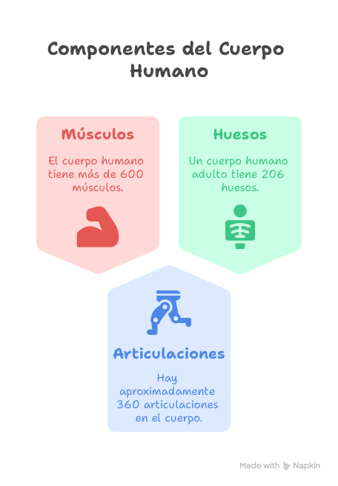
RECUERDA..

Slide 10
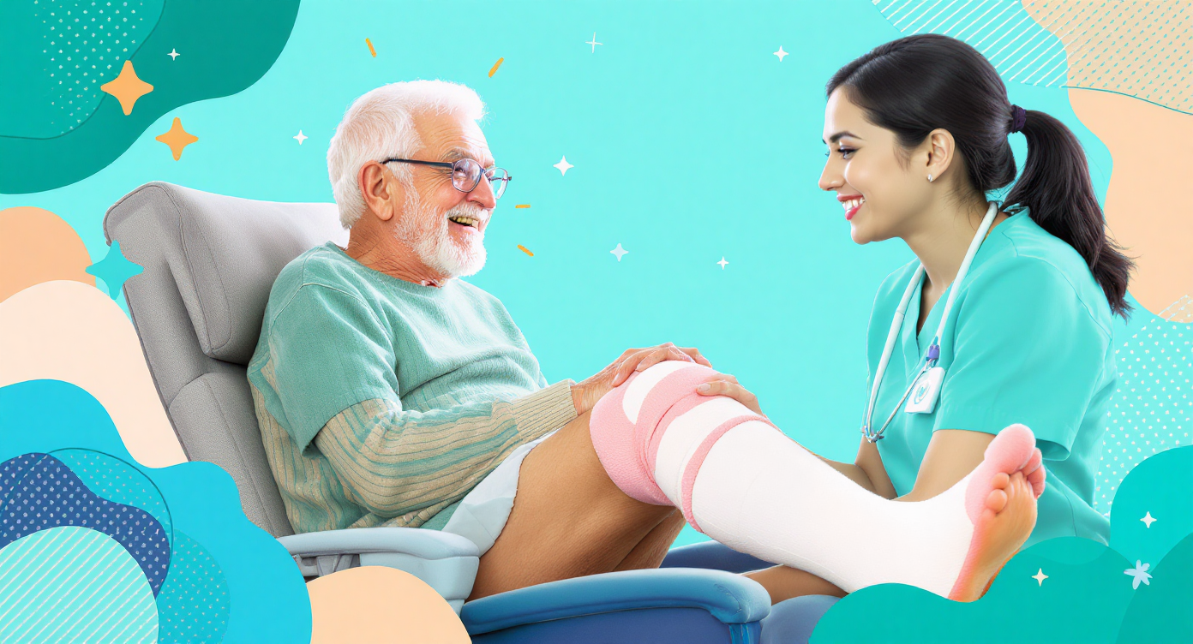
"Cuidar a un paciente ortopédico no solo requiere técnica, sino también compasión y compromiso. Sigamos aprendiendo para ser ese apoyo firme que ellos necesitan en su proceso de recuperación. ¡Gracias por su entrega y dedicación!
GRACIAS..

